Slide 1
Вторая Мировая Война в искусстве Германии

Slide 2
Кино
История немецкого бронированного оружия 1914-1945 (2002)
Развитие и иcход войн всегда является результатом современной оружейной техники и искусной военной стратегии. С начала этого столетия подвижность в ведении войны становилась все важнее. Изобретение боевого танка не делало как никакое другое армейское техническое развитие более подвижной. Молниеносные войны были возможны только благодаря комбинируемому использованию современных боевых танков и превосходящей военной авиации. Посредством многочисленных показаний свидетеля высоко-декорированных немецких бронированных водителей история немецкого бронированного оружия о Первой мировой войне всеобъемлюще представляется до конца Второй мировой войны. Анализ значительных бронированных битв разъясняет технический стандарт и военную стратегию, a также высокое использование составов.

Slide 3
Кино
Немецкая пехота в войне - герои или жертвы
Этот фильм начинается с парада 1938 в Берлине, за один год до начала Второй Мировой войны. Немецкий солдат присутствовал всегда - и при визитах официальных делегаций и на парадах, и когда 1-го сентября 1939 года началась война, все они, связанные присягой, должны были маршем отправиться на войну, как было приказано. Холостые патроны заменены на боевые... пехота идёт на войну. Камера следует за ними, запечатлевая боевые действия различных кампаний.

Slide 4
Кино
Подземный рейх (2004)
Это был один из самых масштабных и амбициозных проектов в истории человечества, в 1944 году архитекторы, инженеры и специалисты боевых конструкторских бюро Третьего рейха приступили к строительству разветвленной системы больших подземных сооружений как в Германии, так и на территории оккупированных стран, которая должна была надежно укрыть немецкие фабрики и заводы от ударов с воздуха и превратить тайные лаборатории по созданию новейших видов вооружений в трудные подземные крепости, в бесчеловечных условиях сотни тысяч подневольных рабочих и узников концлагерей до самых безвозвратных дней войны трудились над прокладкой многокилометровых лабиринтов, которые должны были обеспечить бесперебойную работу нацистской боевой машины.Подземное убежище Гитлера, последные реактивные самолеты, супер-пушка и печально важные ракеты Фау-2, торговое производство нервно-паралитического газа и хранилище награбленных в Европе бесценных сокровищ – вот лишь подробная часть еще не до конца изученного мира подземного рейха, о котором рассказывает этот документальный фильм.

Slide 5
Кино
Пенемюнде - здесь ковалось тайное оружие Гитлера (2002)
В Пенемюнде не только разрабатывалась немецкая ракетная программа по созданию "Оружия возмездия", там закладывалась основа космонавтики и астронавтики, так так основной мечтой главнного конструктора ракет Вернера фон Брауна был полет человека в космос и освоение Луны... О том, как всё начиналось и чем закончилось показано в этом фильме

Slide 6
Кино
Паулюс – военнопленный (1998)
Это фильм-биография самого известного военнопленного Великой Отечественной войны – фельдмаршала Фридриха Паулюса.Начав военную карьеру лейтенантом в Первую мировую войну, Фридрих Паулюс с приходом к власти Адольфа Гитлера начал заниматься очень перспективным направлением – танковыми войсками, мощным оружием будущих германских блицкригов. Его фамилия значится в списке разработчиков "Барбаросса" – плана нападения на Советский Союз.Паулюс возглавил Шестую германскую армию летом 1942. Она подошла к Сталинграду, но так и не смогла взять город. Будучи окруженным советскими войсками, Паулюс не смог решиться на прорыв. Получив по радио сообщение о том, что ему присвоено звание "фельдмаршала", он сдался в плен вместе со своим штабом. Впрочем, ему, в какой-то степени, повезло: ведь из 23 генералов штаба Паулюса, из плена не вернулся только один, а вот из 190 тысяч германских, итальянских и румынских солдат, взятых в плен под Сталинградом, остались в живых только 6 тысяч.На Нюрнбергском процессе Фридрих Паулюс не сидел на скамье подсудимых. Он выступал как свидетель обвинения. После смерти Сталина ему разрешили вернуться в Германию. Но не в Западную Германию, где жила семья Паулюса, а в ГДР. Однако на новой социалистической Родине он так и оставался чужим до самой смерти

Slide 7
Кино
В Демянском котле (2006)
Когда зимой 1941 немецкое наступление остановилось в нескольких десятках километрах от Москвы, пробил час Красной Армии. Усиленные сибирскими элитными частями войска Сталина прорвали немецкую линию фронта и продвинулись далеко вперёд на запад. Однако в районе русского городка Демянска, что в 75 км на юго-востоке от озера Ильмень в северной части восточного фронта, более чем 100.000 вояк противостояли стремительному советскому наступлению. Они сопротивлялись 14 месяцев, отбивая яростные атаки, прежде чем их освободили немецкие части 21 марта 1942. Все участники событий — в том числе несколько датских добровольцев Waffen-SS и испанские бойцы „Blauen Division" — получили после завершения битвы в качестве награды почётную нашивку „Demjanskschild"...

Slide 8
Военные песни
Когда солдаты маршируют по городу,
Когда солдаты маршируют по городу, Открывают девушки окна и двери. А почему? А потому! А почему? А потому! Только из-за Шингдерасса, бумдерассаса! Только из-за Шингдерасса, бумдерассаса! Двухцветные платки, усы и звезды Девушки прижимают к сердцу и целуют так охотно. А почему? А потому! А почему? А потому! Только из-за Шингдерасса, бумдерассаса! Только из-за Шингдерасса, бумдерассаса! Бутылку красного вина и кусочек жаркого Девушки дарят своим солдатам. А почему? А потому! А почему? А потому! Только из-за Шингдерасса, бумдерассаса! Только из-за Шингдерасса, бумдерассаса!
Любовь приносит большую радость
Любовь приносит большую радость, Это знают все люди. Я знаю одно прекрасное сокровище С тёмно-карими глазами, Которая мне, которая мне, Которая мне радует сердце. Она написала мне письмецо: Я должен оставаться ей верным. На это я послал ей букетик Из розмарина и гвоздик: Она должна, она должна, Она должна быть моей. Она должна быть моей, Не принадлежать никому другому. Так будем жить мы в радости и скорби, Пока смерть не разлучит нас. Прощай, прощай, Прощай, дорогая, прощай

Slide 9
Военные песни
Эрика
На лугу цветет маленький цветочек, Он называется Эрика. Сотни тысяч маленьких пчелок Роятся вокруг Эрики, Потому что ее сердце наполнено сладостью. Нежный запах исходит от цветочного платья. На лугу цветет маленький цветочек, Он называется Эрика. На Родине живет маленькая девочка, И ее зовут Эрика. Эта девушка — мое настоящее сокровище И мое счастье — Эрика. Когда вереск цветет красно-лиловым, Пою я эту песню ей в приветствие. На лугу цветет маленькая девочка, И ее зовут Эрика. В моей комнатке тоже цветет цветочек, И его зовут Эрика. На рассвете и в сумерках глядит на меня Эрика И потом спрашивает меня громко: "Ты думаешь о своей маленькой невесте? На Родине плачет по тебе девочка, И ее зовут Эрика".
В лесу, в зелёном лесу
В лесу, в зелёном лесу Там стоит домик лесника, Оттуда выглядывает каждое утро, Такая весёлая и свободная от забот, Дочь лесника, Дочь лесника, такая весёлая, Дочь лесника. Лора, Лора, Лора, Лора, Прекрасны девушки Семнадцати, восемнадцати лет. Лора, Лора, Лора, Лора, Везде есть прекрасные девушки; Приходит весна в долину, Передайте привет Лоре, прощай, прощай, прощай. Лесник и его дочь – Оба прекрасно стреляют. Лесник подстрелил оленя, Дочь затронула парнишку Глубоко в сердце. Глубоко в юном, юном сердце, Глубоко в юном сердце.

Slide 10
Военные песни
Подводные лодки на врага
Британец хвастается: «Весь мир мой», Народы - Англии рабы! Немецким мечом звучит «Нет!» Мы требуем наших прав. Подводная лодка сражается за честь Германии, За права и свободу на море. Берегись, Англия! Берегись, Англия! Изо дня в день, ночь за ночью Мы будем преследовать добычу. Пока, наконец-то, не выпустим торпеду, Несмотря на яростный вой стаи. Подводная лодка сражается за честь Германии, За права и свободу на море. Берегись, Англия! Берегись, Англия!

Slide 11
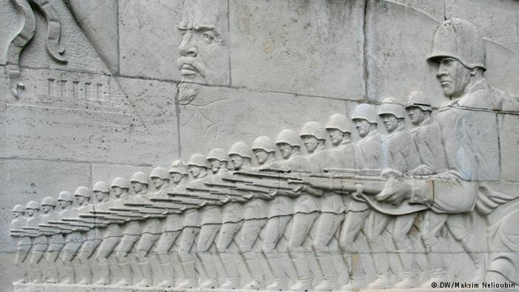
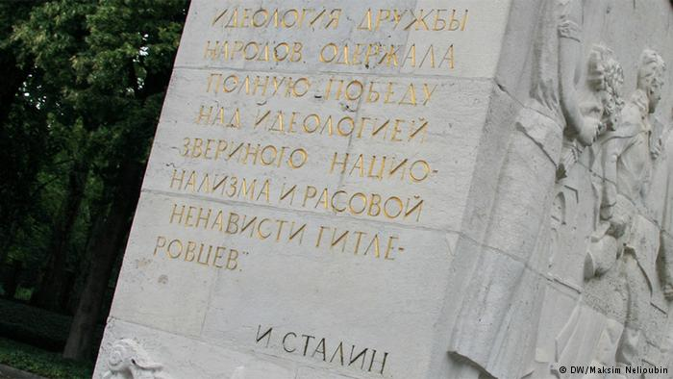
Памятник в Берлине: Советский военный мемориал в Трептов-парке

Slide 12
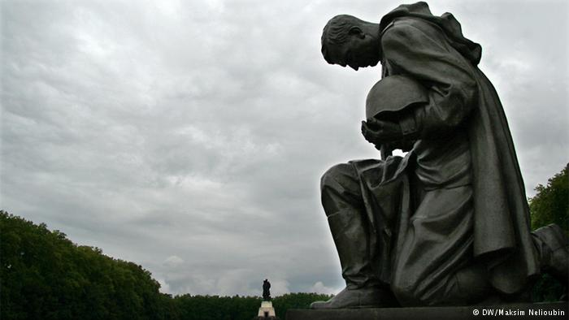
Памятник в Берлине: Советский военный мемориал в Трептов-парке

Slide 13
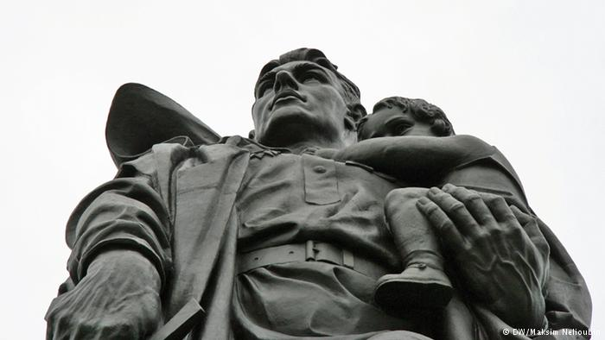
Памятник в Берлине: Советский военный мемориал в Трептов-парке

Slide 14
Немецкая поэзия военных лет
Сторожа
Блюстители, приставленные к нам,
Ребята превосходные - крестьяне.
Их вырвали из сельской глухомани,
Чтоб кинуть в дикий городской бедлам.
Для них связать два слова - тяжкий труд.
И лишь порой прочтешь в немом их взоре
Вопрос о тяжком всенародном горе,
Которое в сердцах они несут.
Они с востока, с берегов Дуная,
Где все успела разорить война.
Мертвы их семьи, выжжена страна.
И ждут они - придет ли жизнь иная?
Их узниками сделали, как нас.
Прозреют ли они? Пробьет ли час?
КРЫСИНЫЙ ПОХОД
Лавиной крысы движутся и реке,
Несчастную страну опустошая.
Вожак свистит - и, точно заводная,
Вся стая дергается при свистке.
Уничтожают житницы и склады,
Кто шаг замедлит - стиснут, понесут.
Упрется - закусают, загрызут.
Идут к реке - и нивам нет пощады.
По слухам, кровью плещет та река.
Все яростней призывы вожака,
Все ближе цель - вот запируют вскоре!
Истошный визг, пронзительный свисток,
Лавина низвергается в поток,-
И мертвых крыс поток выносит в море.
Альбрехт Гаусгофер

Slide 15
Немецкая поэзия военных лет
Он выстоит, он выдержит удары,
А вы сгниете в глине и в снегу.
Вас изведут багровые кошмары
На этом неприступном берегу...
Я вас пугал. Теперь смотрите сами!
Бессильны стоны! Как тут на кричи,
Под русскими седыми небесами
Немецкой кровью пенятся ручьи,
Всему конец!.. Но есть еще спасенье.
Еще вы братья мне. Найдется путь!
Спешите, искупая преступленье,
Штыки своих винтовок повернуть
На главного зачинщика разбоя,
Виновника бессчетных слез сирот,
Который в пропасть тянет за собою
Обманутый и проданный народ!
Над вами вочь, вас гложет боль тупая, Вы, может, завтра превратитесь в прах, Вот почему я в вашу смерть вступаю, Чтоб рассказать, о чем молчит ваш страх. Я стану вашим медленным прозреньем, Я покажу вам знаки на стене. И взглянете вы с диким изумленьем На демонов, бушующих в стране.
Я побываю в каждой вашей думе, Как эхо смутных стонов и молитв. Сорвав завесу вашего безумья, Я вам открою тайну этих битв. Заставлю вас, вглядевшись в сумрак серый, Забыть свой дом и песенки невест. Отныне все измерит новой мерой Снарядный шквал, грохочущий окрест.
На юный город подняли вы руку -
Вас обманули ваши лжевожди.
Вы мечетесь по огненному кругу.
Да, жребий брошен! Милости не жди!
Помчались смертоносные машины
На город братьев через снег и мглу,
Проламывали стены ваши мины
И обращали улицы в золу.
Горят дома, земли гноятся раны,
Леса и пашни выжжены дотла.
И ненавистью жарко дышат страны,
Где ваша банда черная прошла.
Но в снежном поле, трупами покрытом,
Тот город встал, стряхнув золу и дым,
Чтоб доказать свинцом и динамитом,
Что - все равно! - грядущее за нам.
Еще вы братья мне! Одной страною
Мы рождены. И я пришел сюда,
Чтоб с вашею безмерною виною
Явиться к вашим судьям в день суда.
Пришел, сломив судьбы неумолимость...
Я жду, о братья! В муках и в крови
Родится ли великая решимость
Из горя, из страданья, из любви?
Стефан Хермлин «Манифест к штурмующим город Сталинград»

Slide 16
Немецкая поэзия военныхлет
ТЕРЦИНЫ
Германия, великая страна,
Зловонной уподобилась трясине,
Где все, чем в мире славилась она,
Бесславно гибнет в липкой смрадной тине,-
Плодильня трупных мух, гнойник земной,
Для палачей Эдемом ставший ныне!
Свой клюв стервятник притупил жратвой,
Не зная страха, входят в храм гиены
И нагло пожирают хлеб святой,
И гадят на пол, мочатся на стены,
И тигр мурлычет, кровью пресыщен,
И лишь глаза горят огнем геенны.
Ему готовят европейский трон.
Пред ним рагу из падали. Он смрадом
И зрелищем гниенья упоен.
И, осмелев, шакалы бродят рядом.
И чьи-то кости в темноте хрустят.
И шепчет мир, ища смятенным взглядом:
"Где зверь? Кого он жрет?"
Мой скорбный брат!
Пройди с поникшим от печали взором.
Пройди скорей и не гляди назад,
На гноище, смердящее позором!
15 ноября 1942 г. Герхард Гауптман

Slide 17
Немецкая поэзия военных лет
СОН НЕМЕЦКОГО СОЛДАТА
Я видел сон, страшней всех прежних снов, -
Я был убит на линии огня.
Не помню, как меня швырнули в ров,
Как трупы навалили на меня.
Земля сырая на лицо легла.
И тишина могильная за ней.
И умер я, но мысль моя была
Отчетливей, чем раньше, и ясней.
Так я лежал и думал много дней.
Но вдруг шаги услышал над собой,
Услышал песню, звонкий смех детей...
О, белый свет! О, полдень голубой!
И голос над собой услышал я:
"Вот здесь фашисты спят в сырой могиле.
Они несли смерть в дальние края
И полземли в пустыню превратили".
И кровь в лицо мне бросилась в тот миг.
И захотел я крикнуть людям в дали:
"Я невиновен, я боялся их.
Они меня вас убивать послали".
От ужаса вскочил я. День вставал.
Кивали мертвецы на смертной тризне.
Я от собачьей смерти в плен бежал,
Сюда - навстречу новой, честной жизни.
Эрих Вайнерт

Slide 18
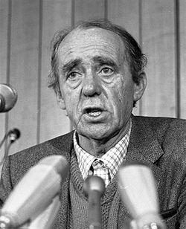
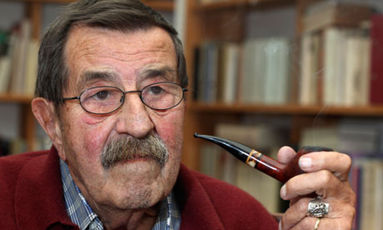
Немецкие писатели о войне
Генрих Белль
Гюнтер Грасс

Slide 19
http://warsite.ru/index/nemeckaja_kinokhronika_1945_god/0-90

